Slide 1





Slide 2
Fundamentos da Web e HTML Essencial
🌐 O que é a Web?
A Web é uma rede de documentos interconectados acessados via navegador. Funciona com base no protocolo HTTP.
Navegador (cliente) ↔️ Servidor web
🔄 O que é HTTP?
HTTP (HyperText Transfer Protocol) é o protocolo usado para troca de dados entre cliente e servidor.
Requisição HTTP → cliente pede algo (GET, POST...)
Resposta HTTP → servidor responde com conteúdo e status

Slide 3
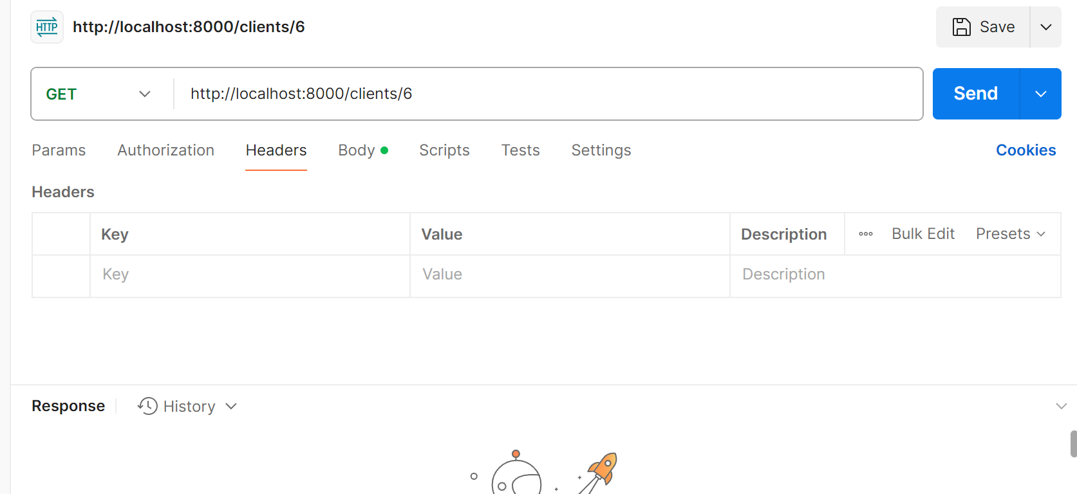



Toda a Requisição HTTP tem:
🌐 O que é a Web?
A Web é uma rede de documentos interconectados acessados via navegador. Funciona com base no protocolo HTTP.
Navegador (cliente) ↔️ Servidor web
🔄 O que é HTTP?
HTTP (HyperText Transfer Protocol) é o protocolo usado para troca de dados entre cliente e servidor.
Requisição HTTP → cliente pede algo (GET, POST...)
Resposta HTTP → servidor responde com conteúdo e status
Método da Requisição = GET
URL
Headers

Slide 4
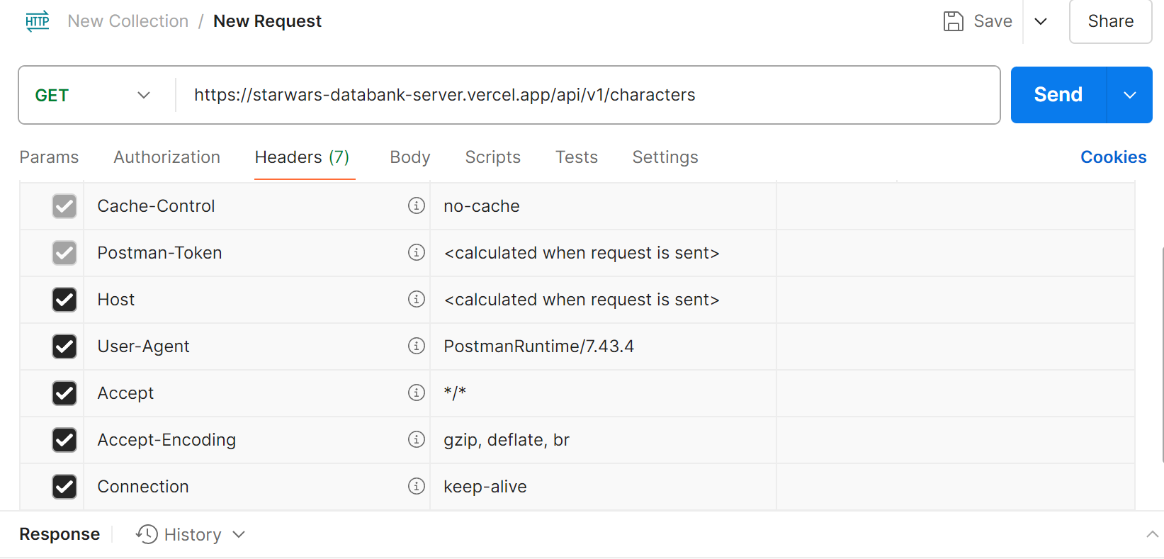
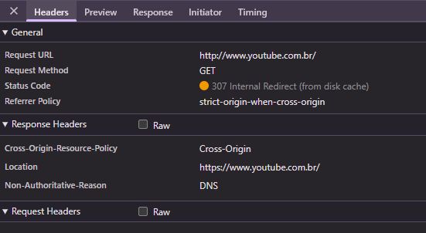
Exemplo de HTTP HEADERS (cabeçalho)

Slide 5



Requisição HTTP tem (opcional):
🌐 O que é a Web?
A Web é uma rede de documentos interconectados acessados via navegador. Funciona com base no protocolo HTTP.
Navegador (cliente) ↔️ Servidor web
🔄 O que é HTTP?
HTTP (HyperText Transfer Protocol) é o protocolo usado para troca de dados entre cliente e servidor.
Requisição HTTP → cliente pede algo (GET, POST...)
Resposta HTTP → servidor responde com conteúdo e status

Slide 6
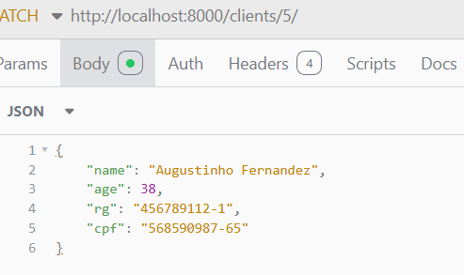
Exemplo de BODY

Slide 7
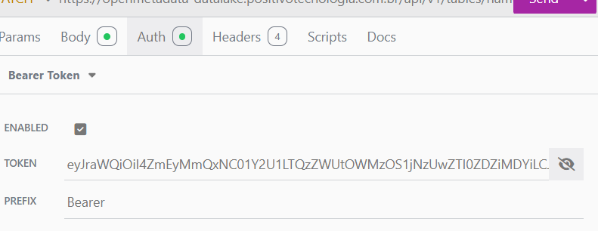
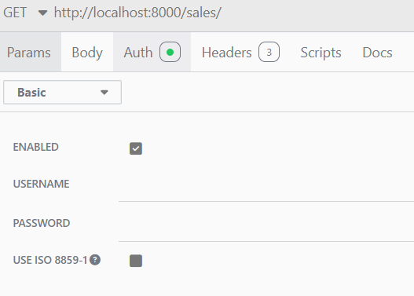
Exemplo de AUTHORIZATION

Slide 8
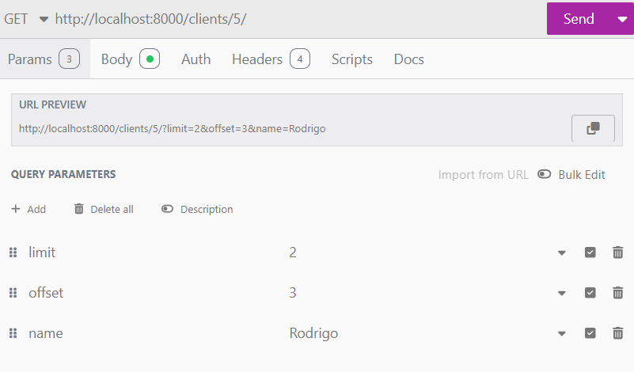
Exemplo de PARAMS (query_parameters)

Slide 9
Códigos de Status HTTP
Código | Significado | Exemplo
200 | OK | Requisição bem-sucedida
201 | Created | POST criou com sucesso
404 | Not Found | Página não encontrada
403 | Forbidden | Usuário não autorizado
500 | Internal Server Error | Erro no servidor
503 | Service Unavailable | Servidor indisponível

Slide 10
Fundamentos da Web e HTML Essencial
🧪 Métodos HTTP
GET – busca dados (ex: carregar uma página)
POST – envia dados (ex: enviar formulário)
PUT – atualiza (enviar o que quer alterar na body)
DELETE – remove
🔧 Ferramentas para analisar a Web
DevTools (F12): inspecionar elementos, ver estrutura, console JS, rede.
Postman/Insomnia: testar APIs simulando requisições.

Slide 11
Estrutura HTML Básica
<!DOCTYPE html>
<html>
<head>
<meta charset="UTF-8" />
<title>Minha Página</title>
</head>
<body>
<h1 id=“h1_hello”>Olá, mundo!</h1>
<p>Essa é minha primeira página HTML.</p>
<a href="https://www.google.com/">Clique nesse link</a> </body>
</html>

Slide 12
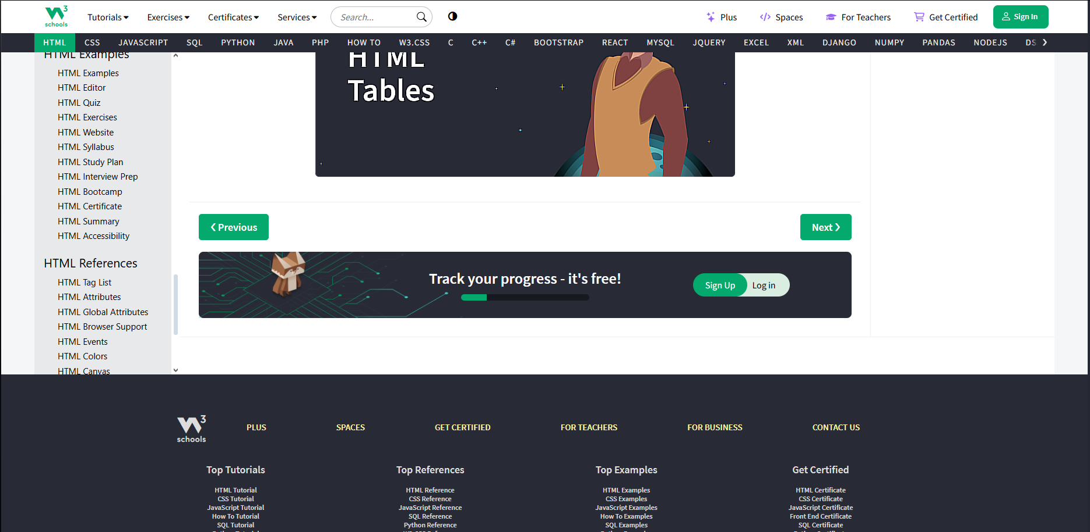
Partes do BODY

Slide 13
Partes do BODY
header
sidenav
main
footer

Slide 14
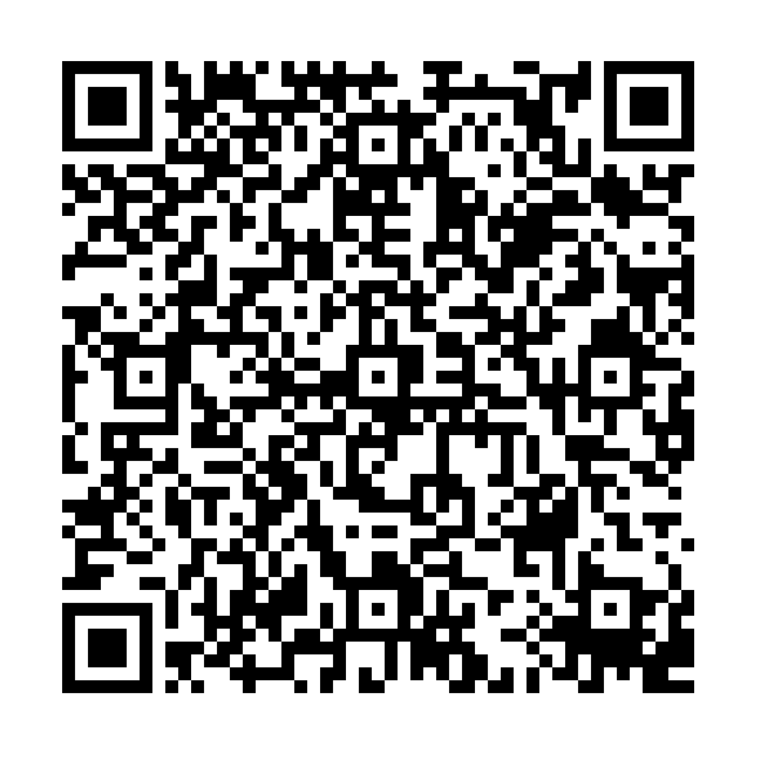
Obrigado!

